Slide 1
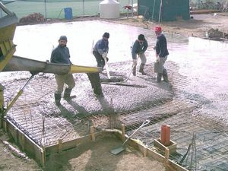
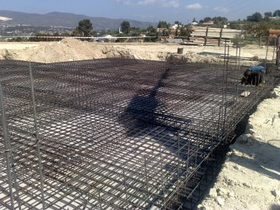
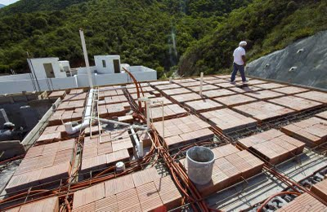
Procedimientos Constructivos
Alumno: Antonio Adrián Ramírez Rodríguez
Matrícula: 440002555

Slide 2
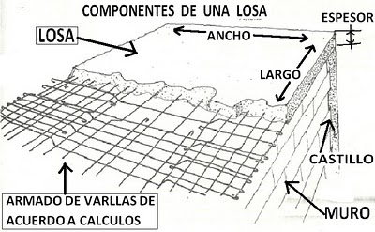
Losas de Concreto
Armado
Las losas de concreto forman la parte mas dificil y que al mismo tiempo requiere mas trabajo del proceso constructivo, por lo que deben hacerse en forma cuidadosa con objeto de evitar posibles accidentes motivados por defectos de construccion. Las losas de concreto armado se apoyan sobre muros o vigas. El armado se hace con varilla del numero 2 1/2 o del 3.
El armado se hace igual que para cualquier tamaño de losa lo que cambia es la cantidad de varilla y la separacion de estas , que es de acuerdo al tamaño del cuarto. Siempre y cuando la suma del lado mayor y menor de la losa no sumen mas de 9 metros, por que de ser asi necesitaria una viga en medio.
Losa de concreto: cubierta plana, que cubre y cierra una casa en su parte superior y que queda bastante resistente como para andar sobre ella.
Las losas son elementos estructurales cuyas dimensiones en planta son relativamente grandes comparadas con su espesor. Una losa no es mas que una placa apoyada en un conjunto de vigas, muros o lineas resistentes subdividida en tableros.
losa: superficie que esta por encima de los limites superiores de las paredes de una habitacion.

Slide 3
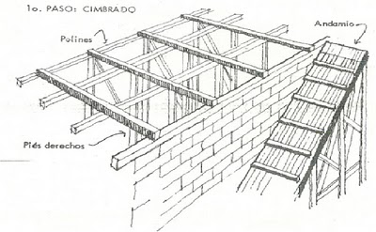
Proceso de construcción

Slide 4
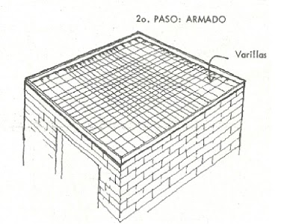

Slide 5
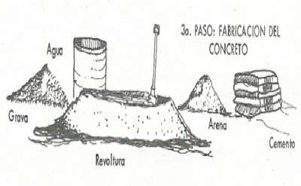

Slide 6
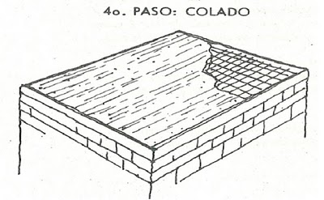

Slide 7
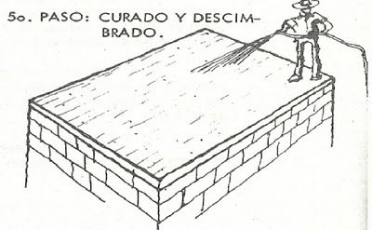

Slide 8
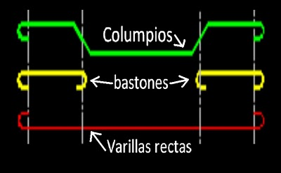
ELEMENTOS DEL ARMADO DE UNA LOSA: COLUMPIOS, BASTONES Y VARILLAS RECTAS
En el armado de una losa necesitamos de columpios, bastones y varillas rectas y claro el alambre recocido del numero 18 para amarrar los cruces.

Slide 9
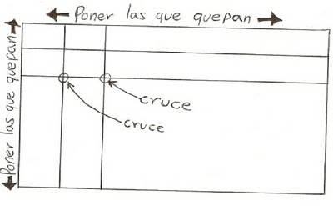
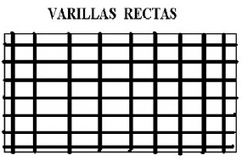
PASOS PARA HACER EL ARMADO DE UNA LOSA:
Primer paso: poner varillas rectas tanto en el sentido vertical como en el horizontal, espaciadas entre 15 y 25 centimetros, estas varillas se amarran en sus cruces con alambre recocido del #18

Slide 10
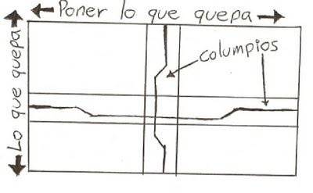
Segundo paso: entre cada varilla recta y justo a la mitad se pone un columpio, tanto en el sentido vertical, como en el sentido horizontal. Se amarran varillas en sus cruces (columpios y varillas rectas)

Slide 11
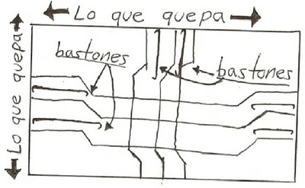
Tercer paso: entre cada columpio y justo a la mitad, se ponen bastones. Se amarra todo en sus cruces.

Slide 12
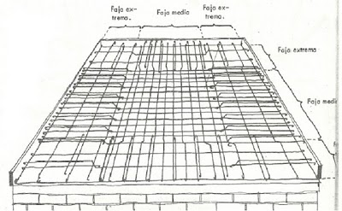
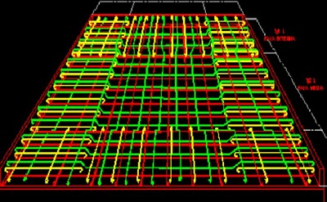
Cuarto paso: ya que este todo en su lugar, bien amarrados los cruces , se vera de esta forma:

Slide 13
Características del armado de una losa
Columpios: la medida de L sera de 1/5 de la longitud ya sea del lado horizontal o vertical de la losa. El doblez es a 45°.
Bastones: la medida de L de los bastones es de ¼ de la longitud, ya sea del lado horizontal o vertical de la losa.

Slide 14
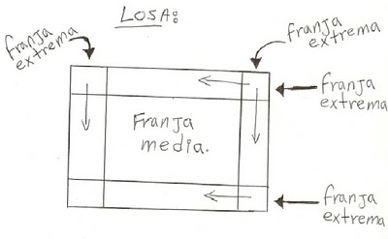
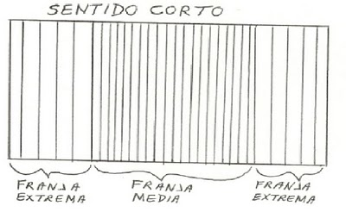
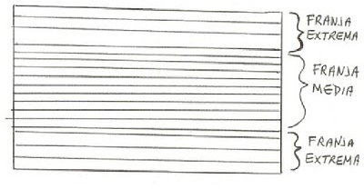
Varillas rectas: el acomodo de las varillas rectas se divide en aparte de si son del sentido vertical u horizontal, en varillas de franja extrema o franja media.
Las varillas de la franja media, tendran la misma o menor separación que las franjas extremas, esto aplica a ambos sentidos ( vertical u horizontal).

Slide 15
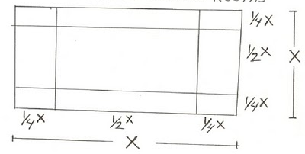
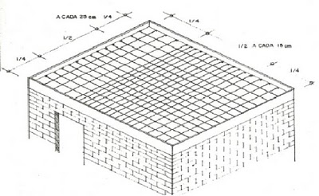
Representación del espacio que ocupa cada franja donde x es igual a la longitud de lado:
Una recomendación que dan algunos manuales de autoconstrucción es que las varillas del sentido horizontal se les ponga una separación entre varilla y varilla de 25 centimetros a todas sin tomar en cuenta las franjas y a las del sentido vertical les dan una separación entre varilla y varilla de 15 centimetros a todas sin tomar en cuenta las franjas.

Slide 16
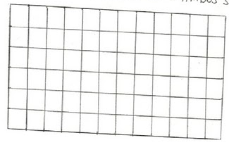
Algunas veces los albañiles dejan la misma separación a todas las varillas rectas, tanto las del sentido horizontal como las del sentido vertical, 15 centimetros de separación si la losa es grande y 25 centimetros de separación a losas pequeñas.

Slide 17
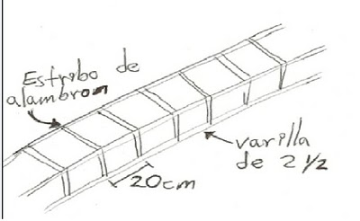
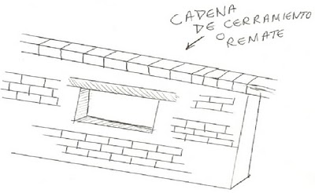
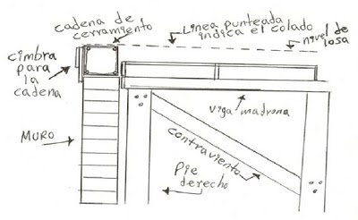
El armado de las losas va amarrado a la cadena de cerramiento o cadena de remate.
El armado de las losas va amarrado a la cadena de cerramiento o cadena de remate, para esto el colado de la cadena de cerramiento se puede hacer al mismo tiempo que el colado de la losa o tambien se puede colar primero la cadena de cerramiento pero se le dejara un tercio sin colar esto es para poder amarrar el armado de la losa a la cadena.
imagen de colado de cadena de cerramiento al mismo tiempo con la losa:

Slide 18
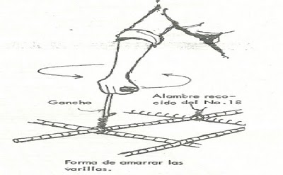
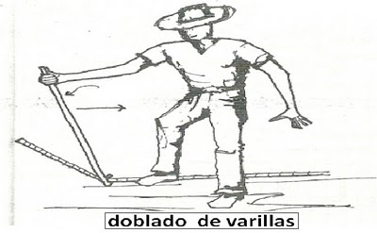
Forma de amarrar las varillas con alambre recocido del numero 18.
Doblado y cortado de varillas para formar columpios, bastones y varillas rectas, que todos los elementos tengan las medidas y caracteristicas que deben de tener.

Slide 19
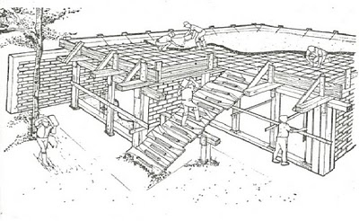

Slide 20
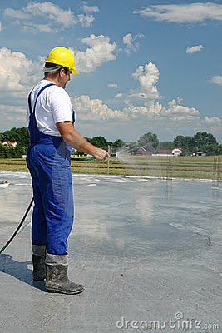
Una vez que se ha realizado todo el colado, debe procederse a la aparición del curado que consiste en mojar la superficie de la losa dos o tres veces al dia durante un periodo de una semana. Esto tiene por objeto evitar que la losa se agriete por perdida excesiva del agua del concreto.

Slide 21
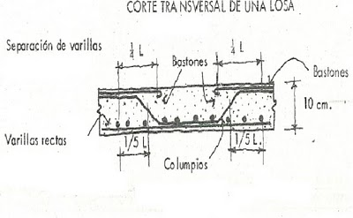

Slide 22
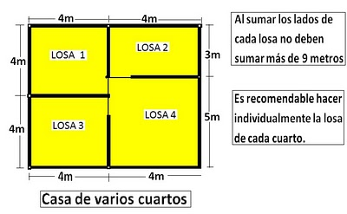
La losa requiere cuatro apoyos o muros de sosten. en una casa de varios cuartos se puede colar una sola losa para toda la casa; pero hay que tomar en cuenta que la suma del lado corto, mas el lado largo de cada cuarto sumen hasta nueve metros y si llegan a sumar mas de nueve metros entonces el cuarto necesitara una viga en medio.
si no se puede colar la losa de toda la casa, o si se va a construir cuarto por cuarto, es recomendable hacer individualmente la losa de cada cuarto. asi, cuando se mejore o amplie la casa, cada cuarto tendra su propia losa. en caso de necesitar un cuarto mas grande, y la suma del lado largo mas lado corto de mas de nueve metros, se pone una viga en medio del cuarto o un muro en el cual se apoye la losa.

Slide 23
Estructuralmente la losa se clasifica en unidireccional y bidireccional. La primera está apoyada continuamente en dos extremos opuestos, de modo que trabaja flexionándose de modo similar a como lo hace una viga simplemente apoyada. la segunda se apoya continuamente en sus cuatro bordes y su comportamiento estructural es algo más complejo. Constructivamente, existen losas de concreto armado macizas y aligeradas. Las macizas se usan para espacios más reducidos y son llenas en todo su volumen, es decir no tienen espacios vacíos como si las aligeradas. Las aligeradas se construyen dejando espacios vacíos bajo su cara inferior, de
modo que tengan menos concreto y sean mas livianas; ello permite que se pueden usar en espacios más grandes (con una mayor distancia entre apoyos). A nivel estructural las losas tambien se pueden clasificar como: diafragmas rígidos o diafragmas flexibles. Las primeras se apoyan en el resto de la estructura (las viga y columnas) sin deformarse en el momento de un movimiento sísmico. Las segundas se deforman en mayor o menor grado durante la misma circunstancia.

Slide 24
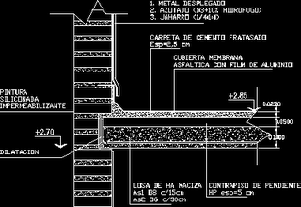
En cuanto a su función estructural, las losas pueden dividirse en cuatro: *Losa Azotea: Ultima loza en el nivel más alto de la construcción. *Losa de cimentación: losa corrida bajo toda la construcción, su función es distribuir toda la carga de la estructura en el terreno de apoyo. *losa de entrepiso: losa que funciona como piso de un nivel superior y techo para un nivel inferior. *Losa tapa: losa que cubre la retícula formada por las contra trabes de un cajón de cimentación, permitiendo circular sobre este, funcionado como un entrepiso.
LOSA MACIZA Placa de concreto armado que cubre claros máximos recomendables de 5.00 m. El peralte máximo será de 12 cm, esta losa podría cubrir claros mayores, lo cual incrementaría su peralte, aumentado a su vez el peso por metro cuadrado, en cuyo caso lo más recomendable seria dividir el tablero con una trabe secundaria o utilizar otro sistema de losa. El armado mínimo será a base de varilla de 3/8” de diámetro o la resultante del cálculo, igualmente la distancia o separación entre ellas será basado en el producto de este. La cimbra para losa maciza permanecerá durante 15 días (utilizando cemento tipo 1), en este tiempo la losa ya puede auto sustentarse.

Slide 25
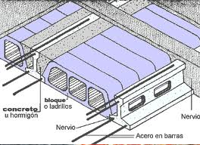
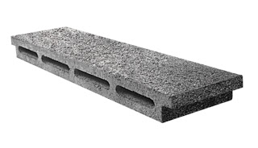
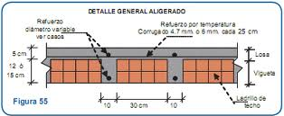
Son aquellas placas fabricadas en concreto y aljeradas en materiales seleccionados por sus cualidedes alijerantes reduciendo el peso en la estructura pero sin reducir su resistencia estos elementos pueden ser icopor, cajas de guadua, bloques. Estos elementos despues de haber curado el concreto en su totalidad son retirados creando asi las placas aligeradas.

Slide 26
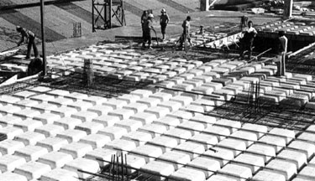
Losas Nervadas o Reticulares
Este tipo de losas se elabora a base de un sistema de entramado de trabes cruzadas que forman una retícula, dejando huecos intermedios que pueden ser ocupados permanentemente por bloques huecos o materiales cuyo peso volumétrico no exceda de 900kg/m y sean capaces de resistir una carga concentrada de una tonelada. La combinación de elementos prefabricados de concreto simple en forma de cajones con nervaduras de concreto reforzado colado en el lugar que forman una retícula que rodea por sus cuatro costados a los bloques prefabricados. También pueden colocarse, temporalmente a manera de cimbra para el colado de las trabes, casetones de plástico prefabricados que una vez fraguado el concreto deben retirarse y lavarse para usos posteriores. Con lo que resulta una losa liviana, de espesor uniforme.
Entre sus ventajas se encuentra • Los esfuerzos de flexión y corte son relativamente bajos y repartidos en grandes areas. • Permite colocar muros divisorios libremente. • Se puede apoyar directamente sobre las columnas sin necesidad de trabes de carga entre columna y columna. • Resiste fuertes cargas concentradas, ya que se distribuyen a areas muy grandes a través de las nervaduras cercanas de ambas direcciones. • Las losas reticulares son más livianas y más rígidas que las losas macizas. • El volumen de los colados en la obra es reducido. • Mayor duración de la madera de cimbra, ya que sólo se adhiere a las nervaduras, y puede utilizarse más veces • Este sistema reticular celulado da a las estructuras un aspecto agradable de ligereza y esbeltez. • El entrepiso plano por ambas caras le da un aspecto mucho más limpio a la estructura y permite aprovechar la altura real que hay de piso a techo para el paso de luz natural. La superficie para acabados presenta características óptimas para que le yeso se adhiera perfectamente, dejando una superficie lisa, sin ocasionar grietas. • Permite la modulación con claros cada vez mayores, lo que significa una reducción considerable en el número de columnas. • La construcción de este tipo de losa proporciona un aislamiento acústico y térmico. • La ausencia de trabes a la vista elimina el falso plafón. • Permite la presencia de voladizos de las losas, que alcanzan sin problema 3 y 4 metros. • Mayor rigidez de los entrepisos, gran estabilidad a las cargas dinámicas, soporta cargas muy fuertes. • Su aplicación es muy variada y flexible, bien puede utilizarse en edificios de pocos niveles, ó grandes edificaciones, para construcciones de índole público, escuelas, centros comerciales, hospitales, oficinas, multifamiliares, bodegas, almacenes, construcciones industriales ó casas económicas en serie o residencias particulares.

Slide 27
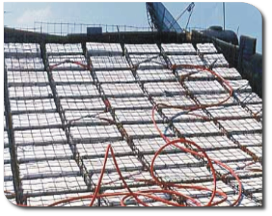
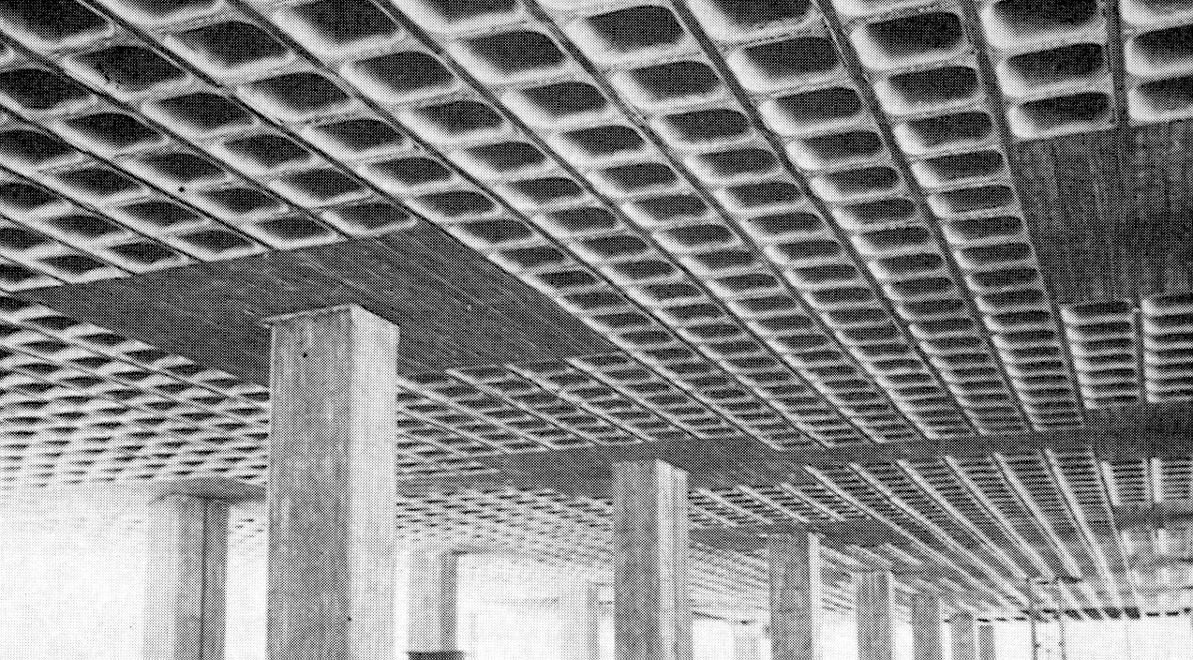
Los cajones prefabricados se colocan sobre una cimbra plana, dispuestos por pares, uno de fondo y otro de tapa que forman una celda interior cerrada, en el espacio que queda entre los bloques se coloca el refuerzo y se cuela el concreto de las nervaduras. Los cajones y las nervaduras pasan a formar nervaduras de sección doble T, que son elementos resistentes del entrepiso reticular celulado. Para que las secciones doble T sean estructuralmente correctas, debe admitirse un monolitismo absoluto entre los elementos prefabricas y el concreto colado en el lugar.
Los bloques precolados se fabrican en tres peraltes diferentes: 20, 17.5 y 12.5centímetros. En planta las dimensiones standard son: 85 x 85cm, 85 x 75cm y 65 x 65cm. Combinando varias medidas de bloques haciendo variar ligeramente el ancho de las nervaduras, se puede cubrir cualquier claro. El concreto utilizado en la fabricación es de una resistencia mínima de 140kg/cm a los 28 días. El espesor promedio de la pared del bloque es de 1.5cm y el fondo de 1.5 a 3 cm.

Slide 28
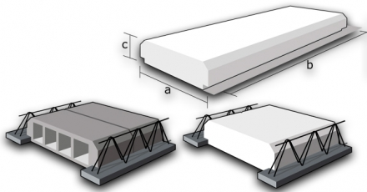
El sistema de losa prefabricada, o de Vigueta y Bovedilla, consta principalmente de 2 elementos prefabricados: la semivigueta de alma abierta y las bovedillas de poliestireno o concreto. Una vez armadas y colocadas en su obra, se complementa el sistema con malla electrosoldada y se vacía concreto para losas (f´c > 200kg/cm ) en el alma de la semivigueta y sobre la malla y la bovedilla para formar una capa de compresión, creando losas monolíticas.
Ventajas
Es la losa más económica
Cumple con las normas nacionales (NMX C 406-1997-ONNCCE)
Soporta sobrecargas de hasta 600 kg/m2
Ligera. Su peso es 40% menor al de los sistemas tradicionales
Monolítica, pues el alma de la vigueta, la capa de compresión y las cadenas o trabes forman una unidad
Agiliza el proceso de construcción

Slide 29
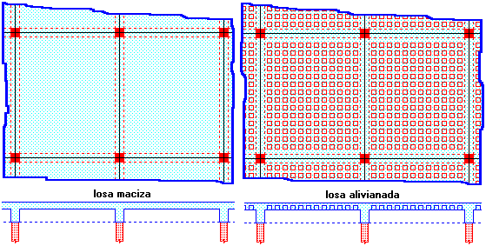
Cuando el hormigón ocupa todo el espesor de la losa se la llama Losa Maciza, y cuando parte del volumen de la losa es ocupado por materiales más livianos o espacios vacíos se la llama Losa Alivianada o Losa Aligerada

Slide 30
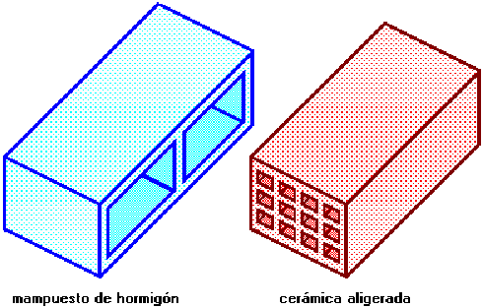
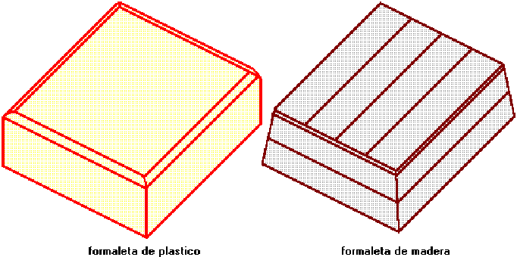
Las losas alivianadas son las más populares en nuestro país por lo que, a pesar de que los códigos de diseño prácticamente no las toman en consideración, en este documento se realizará un análisis detallado de las especificaciones que les son aplicables.
Los alivianamientos se pueden conseguir mediante mampuestos aligerados de hormigón (son los de mayor uso en nuestro medio), cerámica aligerada, formaletas plásticas recuperables o formaletas de madera.

Slide 31
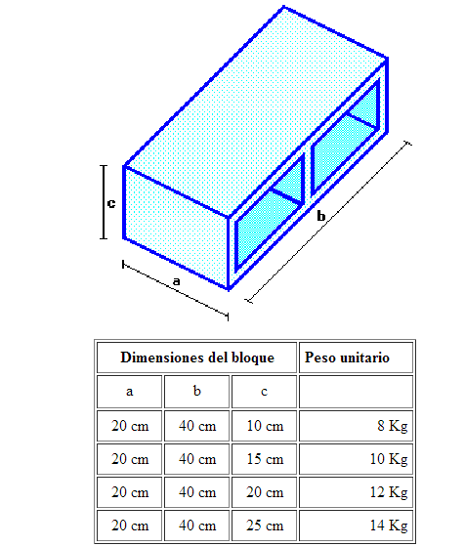
Las dimensiones estándar y los pesos de los bloques aligerados de hormigón disponibles en el mercado son:

Slide 32
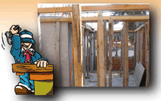
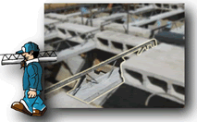
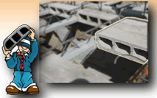
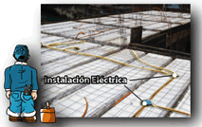
Ficha técnica del sistema de vigueta y bovedilla
Apuntalamiento: para aumento de resistencia De acuerdo a sus características el sistema de vigueta y bovedilla requiere apuntalamiento provisional hasta que el concreto alcance una la resistencia suficiente. Para losas con vigueta de 15cm. Se recomienda una separación entre largueros de 1.50m, estos pueden ser polines de madera, apoyados en también postes de madera espaciados a cada 1.50m.
2. Vigueta Prefabricada: La separación de las viguetas depende de las bovedillas que se utilicen, oscila entre 60 y 75cm medida centro a centro de las viguetas o entre ejes. La altura de las bovedillas depende del claro de la losa y existen desde 10cm hasta 30cm. RESISTENCIA DEL CONCRETO f´c = 200Kg. /cm2. Peso aproximado de vigueta = 12Kg./m La vigueta es el elemento importante del sistema de losas prefabricadas, pues es el elemento estructural responsable de la transmisión de la losa.
3. Bovedilla: Las bovedillas son elementos aligerados del sistema y pueden ser de diferentes materiales, las hay de cemento arena, poliestireno y barro, las bovedillas se apoyan directamente en las viguetas cubriendo en forma conjunta toda la superficie de la losa. Su función es eliminar la cimbra de contacto y aligerar la losa. La bovedilla no contribuye a la resistencia de la losa.
4. Instalaciones Sanitarias y eléctricas: Una vez instalada la vigueta y bovedilla se procede a colocar las instalaciones tanto sanitarios como eléctricas, para posteriormente colocar la malla.

Slide 33
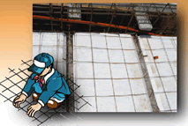
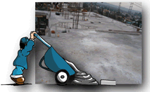
5. Malla electro soldada: A la capa de compresión se requiere colocar acero de refuerzo con el fin de resistir los esfuerzos de flexión que se lleguen a presentar así como para evitar agrietamientos por cambios bruscos de temperatura, el acero de refuerzo calculado es el mínimo requerido por contracción y temperatura. Para espesor de 3 a 4cm se requiere una malla electro soldada 66 -1010 y para 5cm una malla de 66 – 88.
6. Capa de compresión: La capa de compresión es la capa de concreto premezclado que queda encima de las bovedillas, el grosor varia de entre 3 a 5cm; actúa como una pequeña losa apoyada sobre las viguetas prefabricadas, de tal manera que se puede retirar sin ningún problema las bovedillas, después de construida la losa. Al realizarse el colado del concreto en la obra, las diagonales de la armadura funcionan como conectores entre el concreto recién colado y el patín de la vigueta, integrado en forma monolítica la vigueta con la capa de compresión (como si todo se uniera y fabricara al mismo tiempo). LA resistencia mínima del concreto colado en la obra será de f´c = 200kg/cm2.

Slide 34
La TRABE LOSA es un elemento de concreto presforzado con capacidad para soportar cargas.
La sección Doble "T" se utiliza comúnmente en sistemas de entrepisos, estacionamientos, cubiertas industriales, puentes peatonales, muros de retensión y muros de fachadas, entre otros.
ATRIBUTOS / VENTAJAS • Losas de gran variedad de usos • Reduce costos, tiempos y mano de obra • Acabado aparente de concreto • Sección optimizada • Alta productividad en la obra • Producto curado a vapor • Gran capacidad de sobrecarga • Fabricación con diversos anchos, peraltes y lagos • Diferentes acabados en Muros
USOS • LOSA T: Entrepiso, Puente vehicular y peatonal, Cubierta, industrial, Muro de fachada • LOSATT: Entrepiso, Muros, Puente vehicular, Funciona como losa y trabe a la vez, Cubiertas para naves industriales, Bodegas, Gimnasios, Escuelas, Clínicas, Centros Comerciales
ESPECIFICACIONES
• Concreto de 350 kg/cm² • Acero de preesfuerzo de fsp=19,000 kg/cm² • Anchos de hasta 3 metros • Peraltes de hasta 50, 60 y 85 cms
DATOS TÉCNICOS • Concreto de 350 kg/cm² • Acero de presfuerzo de 18,900 kg/cm² • Se pueden fabricar anchos hasta de 3 mts y con peraltes variables.

Slide 35
Bibliografía:
http://ecotecnia.org/dimensio/concreto/maciza.htm
http://www.forjadostor.com/es/productos/forjados/
http://www.prommsa.net/hub.cfm/prefabricados/losas/index.htm
http://www.anippac.org.mx/2005/seccion04.html
http://www.prelosa.org/ws/productos/losas-prefabricadas/vigueta-y-bovedilla.htm
http://www.prefabricados.com.mx/viguetaF.aspx
http://www.arquba.com/monografias-de-arquitectura/losas-nervadas-o-reticulares/
http://publiespe.espe.edu.ec/academicas/hormigon/hormigon07-a.htm

